Slide 1
VISION PROGRAMMATIQUE 1 – 3 – 15 – 45 DE LA COALITION IDY2019
Par Dr Abdourahmane DIOUF, Porte-parole du parti REWMI

Slide 2
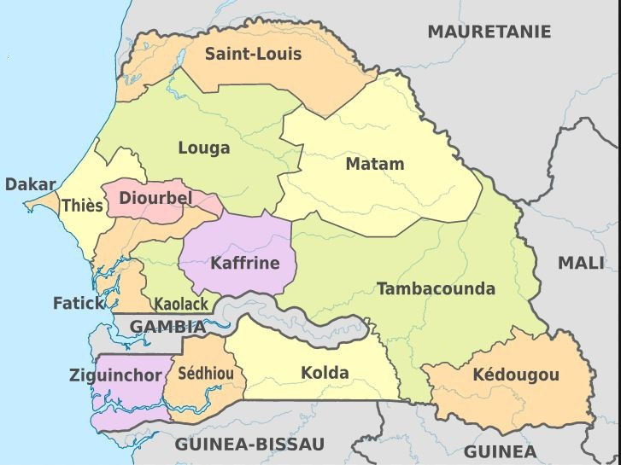
1 Pays: LE SENEGAL

Slide 3
3 AXES Programmatiques GOUVERNANCE – ÉCONOMIE - SÉCURITÉ

Slide 4
15 Visions Patriotiques
I. UN SÉNÉGAL COMPÉTITIF
II. UN SÉNÉGAL INSTRUIT
III. UN SÉNÉGAL JUSTE
IV. UN SÉNÉGAL FIER
V. UN SÉNÉGAL UNIVOQUE
VI. UN SÉNÉGAL AMBITIEUX
VII. UN SÉNÉGAL ÉQUILIBRÉ
VIII. UN SÉNÉGAL MODERNE
IX. UN SÉNÉGAL PROSPÈRE
X. UN SÉNÉGAL SOLIDAIRE
XI. UN SÉNÉGAL CONNECTÉ
XII. UN SÉNÉGAL DURABLE
XIII. UN SÉNÉGAL ENDOGÈNE
XIV. UN SÉNÉGAL OUVERT
XV. UN SÉNÉGAL SÉCURISÉ

Slide 5
45 Déclinaisons Thématiques
Elles seront présentées en détails lors du lancement du Programme…

Slide 6
UN SÉNÉGAL JUSTE
Administration Publique : Rationaliser, Motiver, Ouvrir!
Institutions : Réformer, Stabiliser, Optimiser !
Justice : Prévenir et protéger dans l’impartialité!
Compétitions électorales : Clarifier et cristalliser les règles du jeu!

Slide 7
UN SÉNÉGAL COMPÉTITIF
Finances Publiques : Assainir et en faire un véritable instrument de relance économique!
Politiques Fiscales : Protéger les faibles et Faire contribuer les forts, sans les asphyxier!
Infrastructures/Transport : Mailler le territoire par des financements maitrisés!

Slide 8
UN SÉNÉGAL AMBITIEUX
Industries naissantes : Couver, Satisfaire les besoins nationaux et s’ouvrir de façon graduelle!
Politique Industrielle : Encadrer et Accompagner les champions nationaux!
Agriculture et Elevage : Garantir la souveraineté alimentaire, Protéger l’agriculture familiale et dépasser la « Tabaskisation » de l’élevage!

Slide 9
UN SÉNÉGAL PROSPÈRE
Energie : Vers une couverture universelle en 2029!
Hydrocarbures : Se rendre autonome et sortir du piège de la dépendance!
Secteur extractif : Être le principal bénéficiaire de nos ressources!

Slide 10
UN SÉNÉGAL ENDOGÈNE
Casamance/Terroirs : Notre Terreau fertile éternel!
Sécurité Intérieure : Une vie paisible au bénéfice de tous!
Décentralisation : Renforcer l’autonomie, Instaurer le suffrage Universel Direct et Veiller aux équilibres!

Slide 11
UN SÉNÉGAL MODERNE
Urbanisme et Habitat : Aménager, Planifier, Humaniser!
Hydraulique et Assainissement : Universaliser, Privatiser, Libéraliser!

Slide 12
UN SÉNÉGAL OUVERT
Promotion des Investissements : Jeu d’équilibre entre la protection et la promotion des investisseurs!
Diplomatie : Pour une Diplomatie d’influence bien proportionnée!
Intégration Régionale : Les peuples d’abord, Des institutions fortes!
Tourisme : Casser le plafond de verre!

Slide 13
UN SÉNÉGAL INSTRUIT
Enseignement supérieur : Décongestionner, Déverrouiller, Anticiper!
Recherche et Innovation : Anticiper sur les enjeux du futur!
Education nationale : Assainir, Universaliser, Endogénéiser!
Petite enfance : Semer la graine et l’entretenir!

Slide 14
UN SÉNÉGAL CONNECTÉ
Numérique : Relever les défis de l’universalité et de la compétitivité!
Audiovisuel (Presse) : Professionnaliser l’information, Assainir le Public, Booster le Privé!

Slide 15
UN SÉNÉGAL SOLIDAIRE
Handicap: Promouvoir l’inégalité Juste!
Travail/Social/Emploi : Pacifier, Motiver, S’investir!
Social/Solidarités : Ne laisser personne au bord de la route!
Santé : Un Sénégalais sain, Des infrastructures de qualité, un Système assaini!

Slide 16
UN SÉNÉGAL DURABLE
Economie bleue : Puissance Atlantique optimisée !
Economie verte : Vivre, Transmettre, Préserver ; Pour nous et Pour nos enfants!

Slide 17
UN SÉNÉGAL UNIVOQUE
Diaspora : Un Peuple, Un But, Une Foi, Mille Résidences !
Cultes : Tolérance, Liberté, Diversité

Slide 18
UN SÉNÉGAL SÉCURISÉ
Monnaie et CFA : Un dépérissement graduel adossé à une solution régionale impérative!
Accords de Partenariat Economique : Sensibiliser, Dénoncer, Renégocier!
Défense/Extérieur : Se donner les moyens d’une profondeur stratégique!
Contrats internationaux : Diligence, Prévisibilité, Patriotisme!

Slide 19
UN SÉNÉGAL FIER
Sports: S’épanouir et savoir gagner!
Arts et Industries culturelles : Promouvoir nos valeurs et rayonner dans le monde!

Slide 20
UN SÉNÉGAL ÉQUILIBRE
Commerce Intérieur et Grande distribution : Investissements mixtes, Consommations locales!
Secteur Informel : Formalisation graduelle, Professionnalisation urgente!
Foncier : Moderniser nos traditions dans un esprit d’équité et de justice!

Slide 21
Jarajef!

